Slide 1
повторяем изученный материал
МД

Slide 2
№1

Slide 3
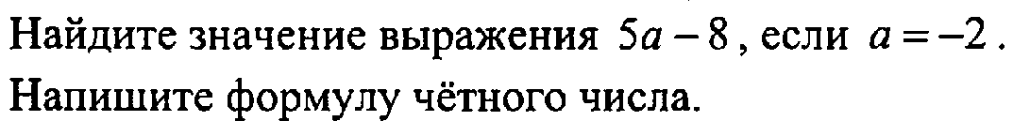
№4

Slide 4
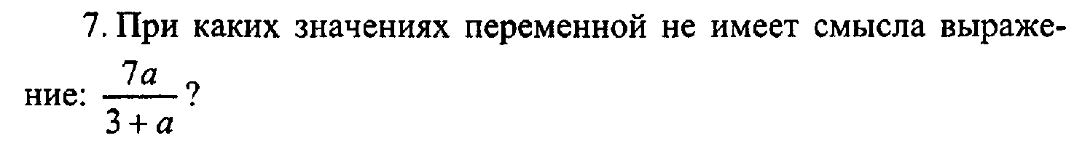
№6

Slide 5
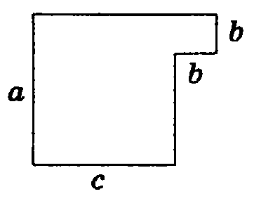
№9

Slide 6
9 | + + + + +
8 | + + + +
7 | + + +
6 | + +
5 | +

Slide 7
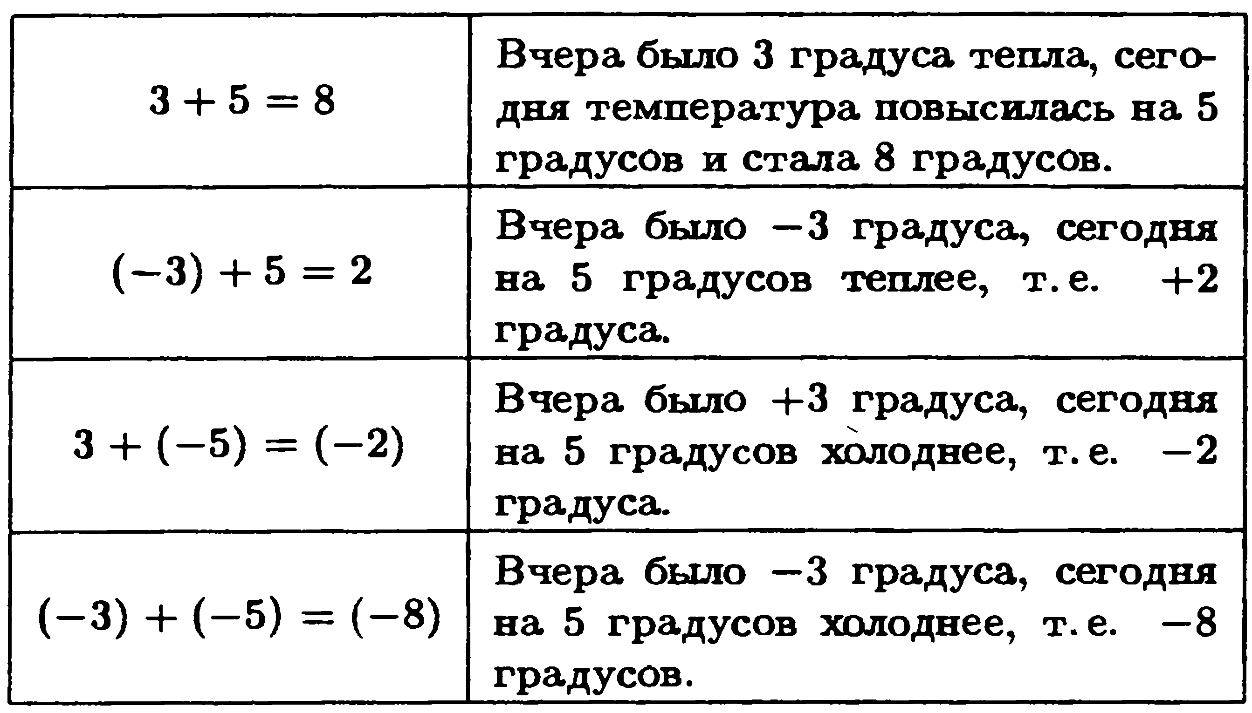
повторяем изученный материал
– 3 – 5 = – 8 | Вчера было –3 градуса, сегодня ещё понизилось на 5, в итоге –8

Slide 8
изучаем новый материал
Тема урока:
Свойства арифметических
действий

Slide 9
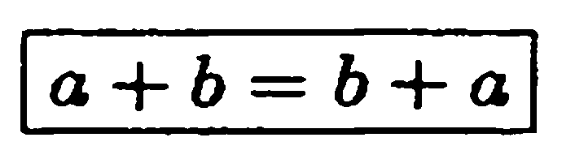
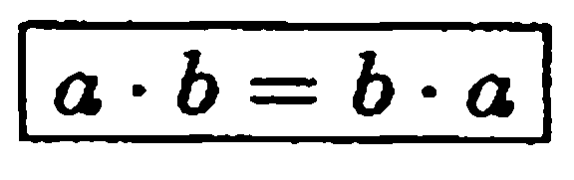
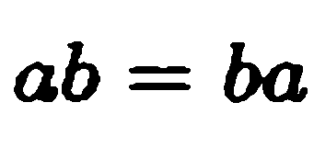
изучаем новый материал

Slide 10
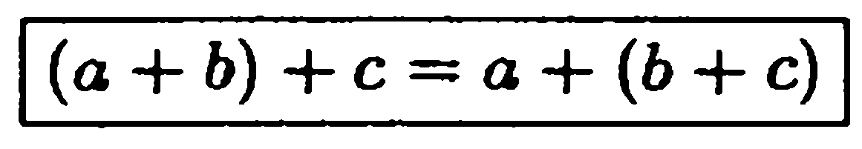
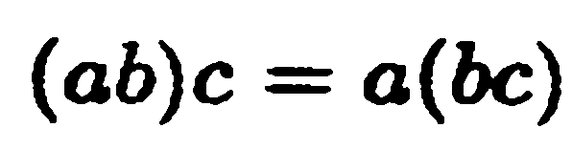
изучаем новый материал

Slide 11
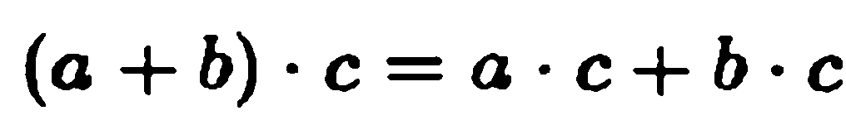
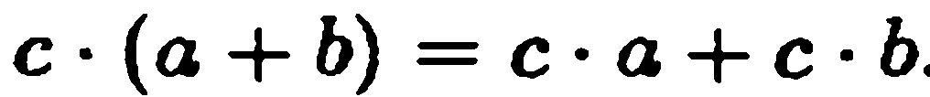
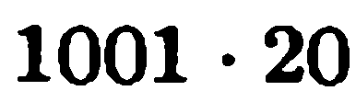
изучаем новый материал
запишем пример:

Slide 12
изучаем новый материал
выполним задания:
№ 32 (все)
№ 37 (неч)

Slide 13
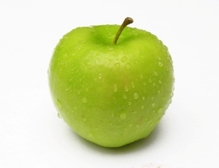
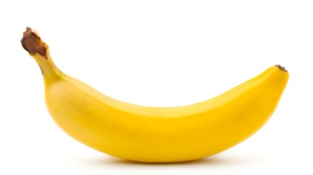
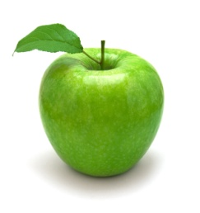
изучаем новый материал
5
– 2
= 3
+ 3
–2
= 4
–2
16
–
+2
–20
=
= –5
+2
-7
+
–
+4
= -8
+5

